Slide 1
Block Chain 기술을 이용한 근로계약서 Management System
Capstone 1 Project
Yes, Admit
소프트웨어학부
성동현
이진영
장종현
전영준

Slide 2
목 차
개발 배경
개발 목적
시나리오
기술 설명
구현 계획
Q & A

Slide 3
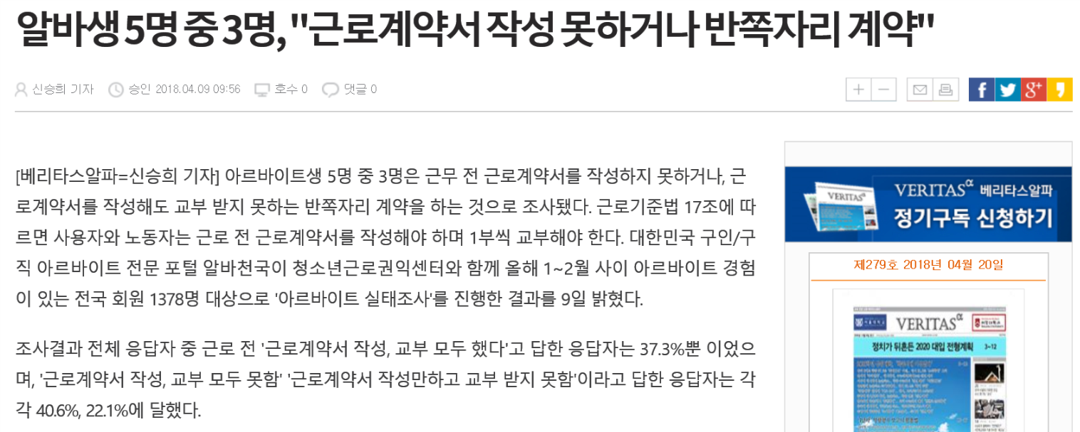
개발 배경
2018.04.09 기사 발췌

Slide 4
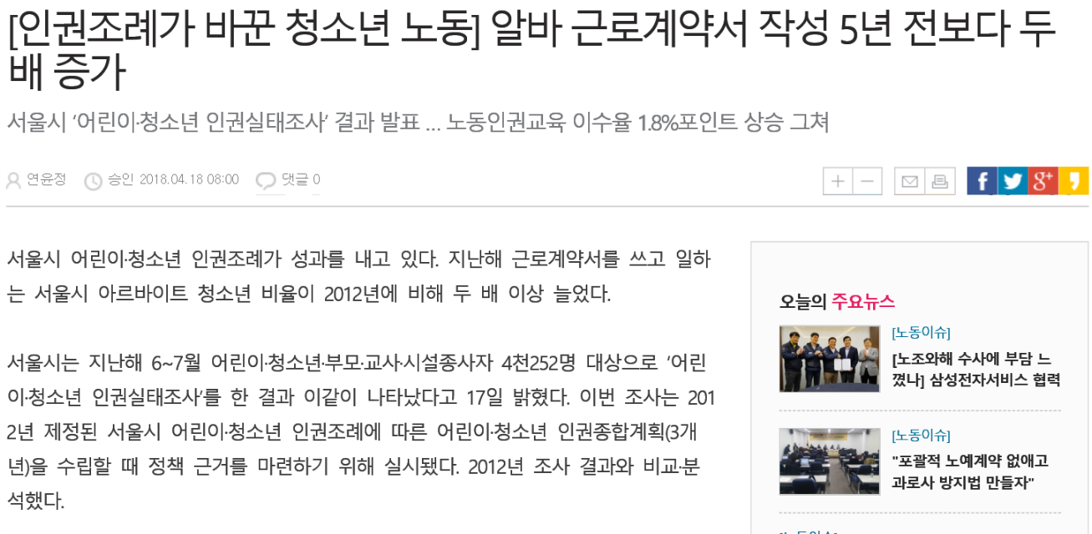
개발 배경
Management의 needs

Slide 5
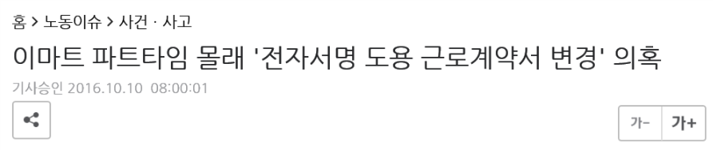
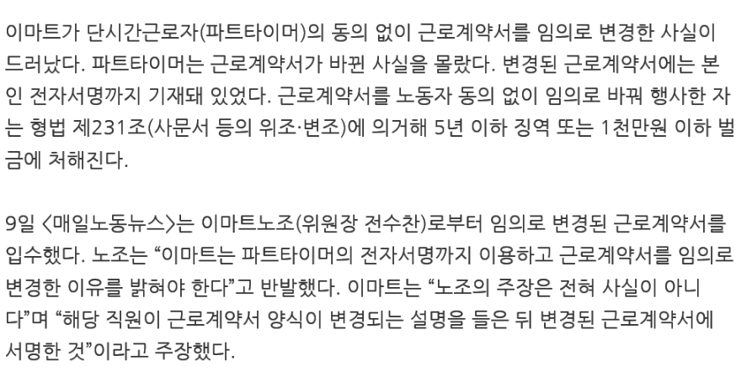
개발 배경
근로계약서 보안의 필요성

Slide 6
개발 목적
Smart Phone Application의 활용을 통해 편의성을 증대시키고
이에 따른 근로계약서 작성률 증가에 기여한다.
최저임금을 준수하지 않는 사례를 방지한다.
근로계약서 위조를 원천적으로 봉쇄함으로써
쌍방 모두에게 근로계약서에 대한 신용을 보장한다.

Slide 7
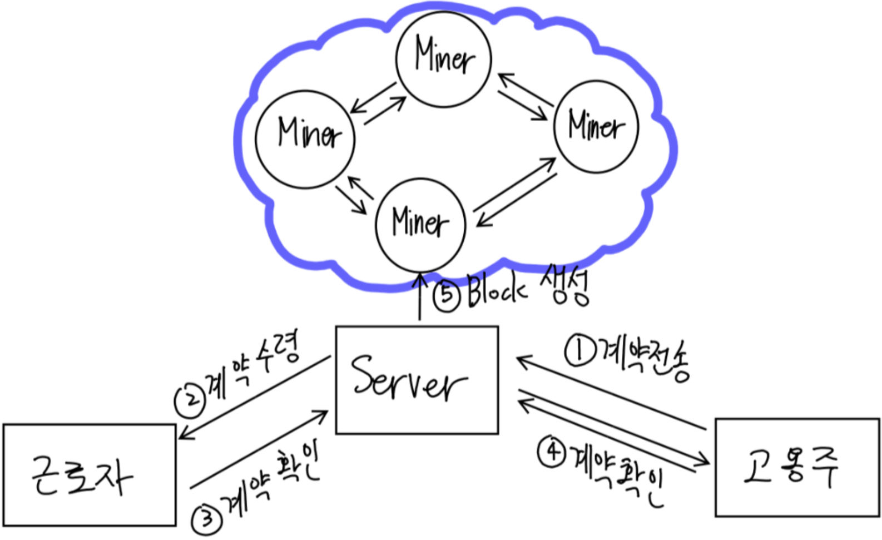
시나리오

Slide 8
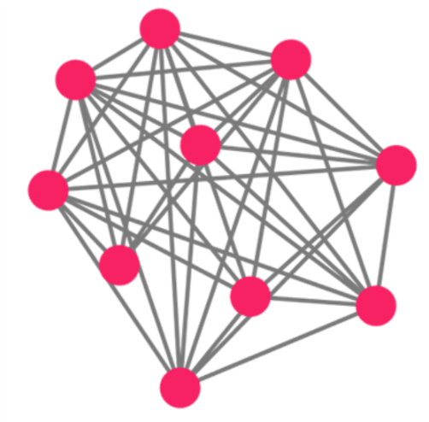
기술 설명 – Block Chain
Block-Chain이란 P2P 방식을 기반으로 생성된
chain 형태의 연결고리 기반 분산 데이터 저장환경.
어떤 것도 임의로 수정될 수 없고, 누구나 변경의
결과를 열람할 수 있다.
대규모의 Node들 사이에서 각 Node에 분산 저장된 장부의 Data가 항상 존재할 수 있도록 하는 합의 수렴 Algorithm으로 볼 수 있다.

Slide 9
기술 설명 – dApp

Slide 10
구현 계획
Smart Contract 설계
Smart Contract 구현
Smart Contract Compile

Slide 11
구현 계획
dApp 구조설계
Contract Call 설계
dApp구현
Contract.Web3 연동
기타 Packages
Send Transaction
Get Transaction
Event Watch

Slide 12
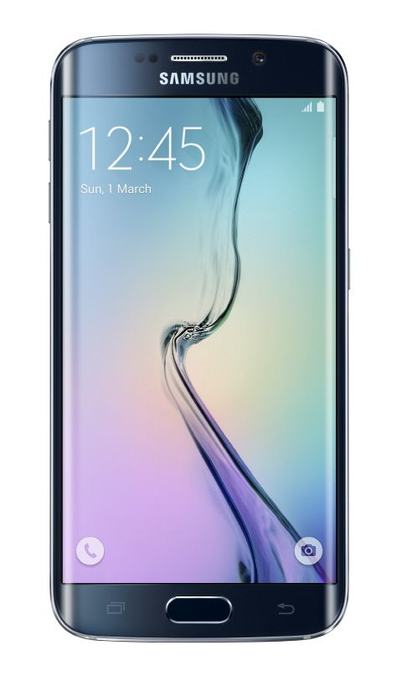
실제 사용
1) 로그인
2) 메뉴화면
Menu
Smart
근로 계약서
사용법
내정보
ID
계약서
(Viewer)
계약서
작성
PW
계약서
확인
FAQ
로그인

Slide 13
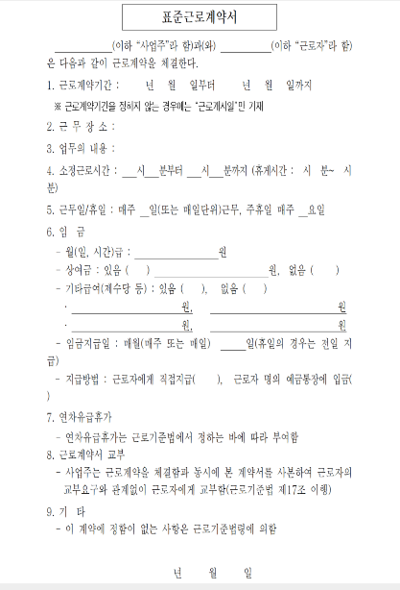
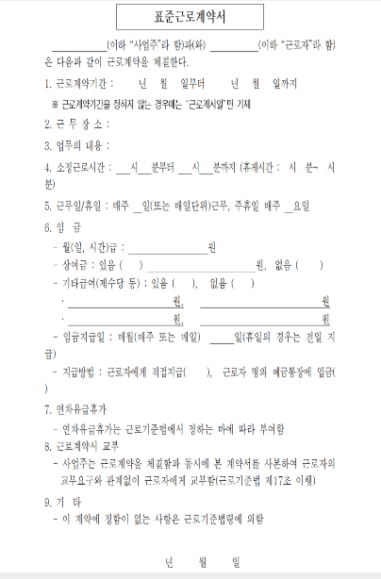
실제 사용
3)계약서 작성
4)계약서 확인
계약서 작성
계약서 확인
전송
초기화
승인
반려

Slide 14
감사합니다

